Slide 1
МИНИСТЕРСТВО ЗДРАВООХРАНЕНИЯ РЕСПУБЛИКИ БАШКОРТОСТАН
Итоги реализации
пилотного проекта «Территория заботы» в Республике Башкортостан
за 1 квартал 2017 года
Мустафин Халил Мужавирович
Главный врач гбуз Ркгвв,
Главный внештатный гериатр минздрава республики башкортостан
26.04.2017

Slide 2
Пилотный проект ПО РАЗВИТИЮ ГЕРИАТРИЧЕСКОЙ СЛУЖБЫ В РЕСПУБЛИКЕ БАШКОРТОСТАН «Территория заботы»
ГЕРИАТРИЯ –
ПУТЬ К АКТИВНОМУ ДОЛГОЛЕТИЮ!
Цель: организация гериатрической службы, как единой системы долговременной медицинской помощи за счет преемственности ведения пациента органами здравоохранения и социальной защиты.

Slide 3
ДИНАМИКА НАСЕЛЕНИЯ СТАРШЕ ТРУДОСПОСОБНОГО ВОЗРАСТА В РЕСПУБЛИКЕ БАШКОРТОСТАН
в % к общей численности
ПРОГНОЗ

Slide 4
ВОЗРАСТНОЕ РАСПРЕДЕЛЕНИЕ ЛИЦ СТАРШЕ
ТРУДОСПОСОБНОГО ВОЗРАСТА В РЕСПУБЛИКЕ БАШКОРТОСТАН

Slide 5
Основные регламентирующие документы пилотного проекта «Территория заботы»
распоряжением Правительства Российской Федерации от 05.02.2016 г. №164-р утверждена «Стратегия действий в интересах граждан старшего поколения в Российской Федерации до 2025 года», направленная на совершенствование системы охраны здоровья граждан старшего поколения, развитие гериатрической службы, включая профессиональную подготовку и дополнительное профессиональное образование специалистов в этой сфере.
приказом Минздрава России от 29.01.2016 г. №38н утвержден «Порядок оказания медицинской помощи по профилю «гериатрия». Порядок предусматривает организацию гериатрической службы за счет преемственности ведения пациента между различными уровнями системы здравоохранения, а также между службами здравоохранения и социальной защиты.

Slide 6
НОРМАТИВНО-ПРАВОВЫЕ АКТЫ пилотного проекта «Территория заботы»
в Республике Башкортостан
приказ Минздрава РБ от 01.07.2016 г. №2022-Д «Об открытии гериатрического отделения на базе НУЗ «Отделенческая клиническая больница на станции Уфа ОАО «РЖД»;
приказ Минздрава РБ от 05.08.2016 г. №2368-Д «Об открытии гериатрических кабинетов в медицинских организациях Республики Башкортостан»;
приказ Минздрава РБ от 23.11.2016 г. № 3355-Д «Об организации деятельности Республиканского гериатрического центра»;
приказ Минздрава РБ от 11.01.2017 г. №31-Д «О реализации пилотного проекта «Территория заботы» в Республике Башкортостан»;
приказ Минздрава РБ от 13.01.2017 г. №4-А «Об организации проведения обучения средних медицинских работников».

Slide 7
Приказ Минздрава Республики Башкортостан от 11.01.2017 г. №31-Д «О реализации пилотного проекта «Территория заботы» в Республике Башкортостан»

Slide 8
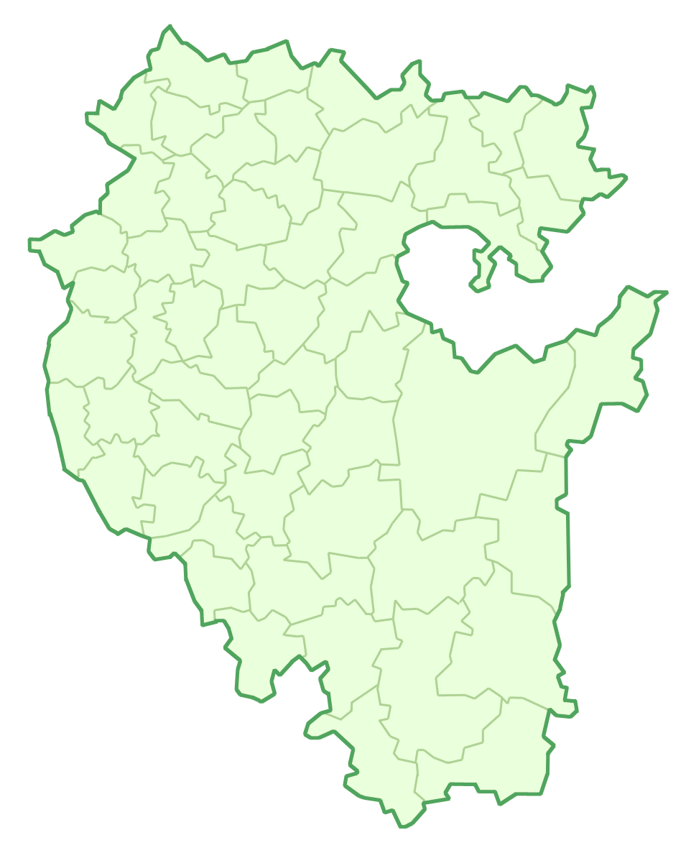
СТРУКТУРА ГЕРИАТРИЧЕСКОЙ СЛУЖБЫ
В РЕСПУБЛИКЕ БАШКОРТОСТАН
В рамках пилотного проекта на 25.04.2017 г. в республике открыты 2 гериатрических отделения на 70 коек, 35 гериатрических кабинетов.
Прописаны маршрутизация и порядок оказания медицинской помощи (норматив 1 врач на 20 тысяч лиц пожилого возраста).
Гериатрические кабинеты
Гериатрические отделения

Slide 9
Республиканский гериатрический центр
Впервые открыт в 2000 г. на базе ГБУЗ Республиканский клинический госпиталь ветеранов войн.
Главная задача: оказание организационно-методической помощи медицинским организациям республики в вопросах организации медицинской помощи гражданам старшего поколения.

Slide 10
Гериатрические отделения
Организованы на базе:
ГБУЗ Республиканский клинический госпиталь ветеранов войн (30 коек);
НУЗ «Отделенческая клиническая больница на станции Уфа ОАО «РЖД» (40 коек).
За 1 квартал 2017 года на гериатрических койках пролечено 489 человек, преимущественно с заболеваниями сердечно-сосудистой системы, костно-мышечной системы, органов дыхания и пищеварения.

Slide 11
Гериатрические отделения
В структуре заболеваемости гериатрических больных, пролеченных в отделениях старческая астения выявлена у 249 (51%) пациентов.
Ведущие гериатрические синдромы:
деменция - 50 (20%),
умеренные когнитивные нарушения – 49 (19,9%),
высокий риск падений – 45 (18,3%),
зависимость от посторонней помощи – 35 (13,7%),
депрессия – 16 (6,5%),
недержание мочи – 13 (5,4%),
недостаточность питания – 12 (4,6%),
одиночество – 11 (4,5%),
социально-значимые нарушения зрения – 9 (3,9%),
социально-значимые нарушения слуха – 7 (3,2%).

Slide 12
Гериатрические кабинеты
Всего по итогам 1 квартала 2017 года в республике функционировало 18 гериатрических кабинетов. С 10.04.2017 г. дополнительно открыто 17 кабинетов (позднее открытие связано с оформлением лицензии).
В гериатрических кабинетах принято 1743 пациента.
Старческая астения выявлена у 1307 (74,9%) пациентов.
Ведущие гериатрические синдромы:
умеренные когнитивные нарушения – 251 (19,2%),
одиночество – 238 (18,2%),
высокий риск падений – 219 (16,7%),
зависимость от посторонней помощи – 186 (14,3%),
депрессия – 123 (9,3%),
недержание мочи – 101 (7,8%),
недостаточность питания – 81 (6,2%),
социально-значимые нарушения зрения – 40 (3,1%),
социально-значимые нарушения слуха – 35 (2,7%),
деменция - 20 (1,6%),
болезнь Альцгеймера - 13 чел. (0,9%).

Slide 13
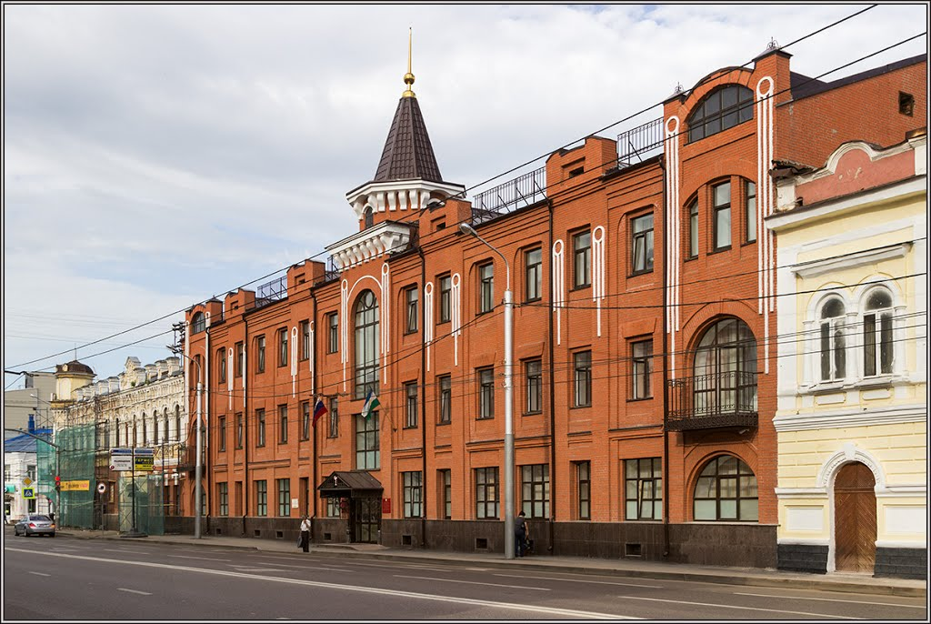
Реабилитация граждан старшего поколения
Центр медицинской реабилитации и восстановительного лечения
ГБУЗ Республиканский клинический госпиталь ветеранов войн
В 1 квартале 2017 года в центре пролечено 293 пациента старше трудоспособного возраста, что составило 66,8% от общего количества пролеченных больных.

Slide 14
Кадровое обеспечение гериатрической службы
ВРАЧИ
На 01.04.2017 г. в медицинских организациях работают 27 врачей гериатров по специальности «гериария» (обучение прошли в г. Москва, г. Самара, г. Уфа).
Первичную переподготовку на кафедре терапии и общей врачебной практики с курсом гериатрии ИДПО ГБОУ ВПО БГМУ МЗ РФ в 1 квартале 2017 года дополнительно прошли 27 врачей гериатров.
На 25.04.2017 г. в регионе 54 врача гериатра.
МЕДСЕСТРЫ
В ГАОУ ДПО РБ «Центр повышения квалификации» за 1 квартал 2017 года обучение по вопросам гериатрии (первичная специализация) прошли 22 медицинские сестры (в 3 кв. 2017 г. запланирован аналогичный цикл на 22 специалиста).
Кроме того, в программах обучения средних медицинских работников содержаться вопросы по гериатрии. За 3 квартал 2017 года на таких программах обучено 189 слушателей.

Slide 15
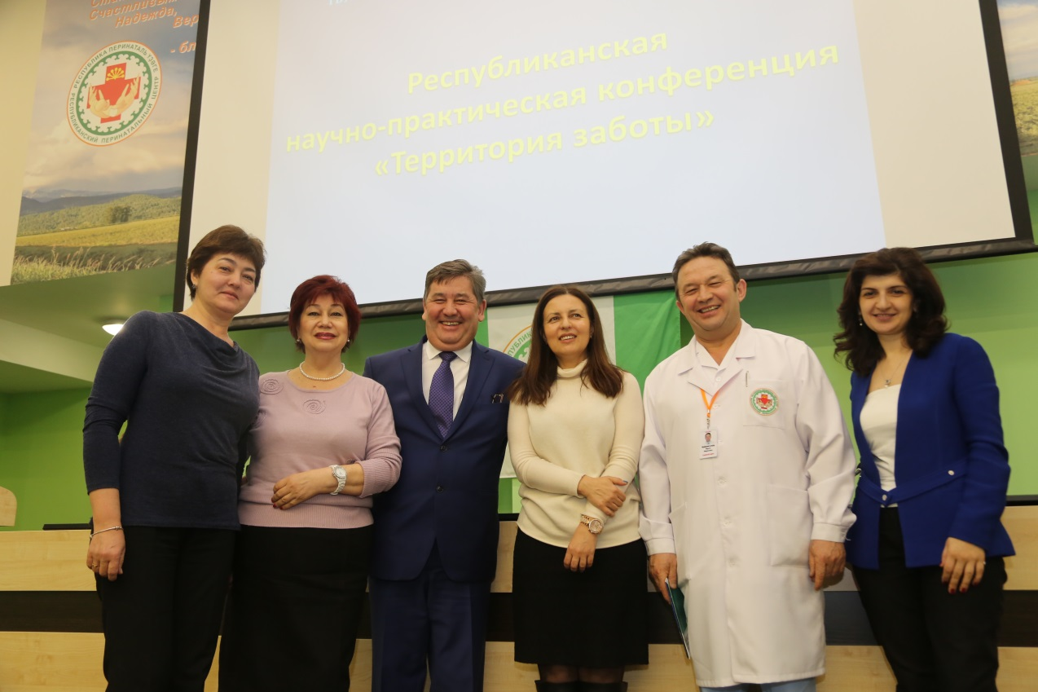
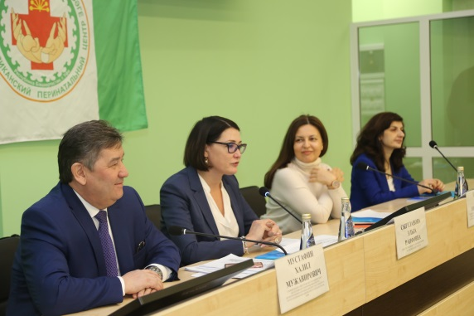
Мероприятия
В декабре 2016 года прошла республиканская научно-практическая конференция «Территория заботы» под руководством главного внештатного гериатра Минздрава России, д.м.н., профессора Ткачевой О.Н. (06.12.2016 г.).

Slide 16
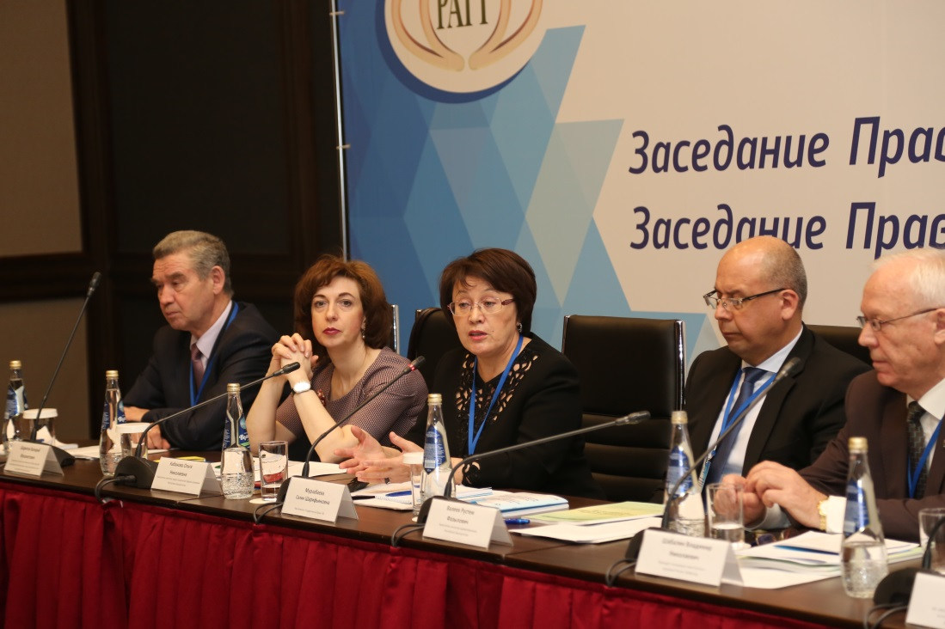
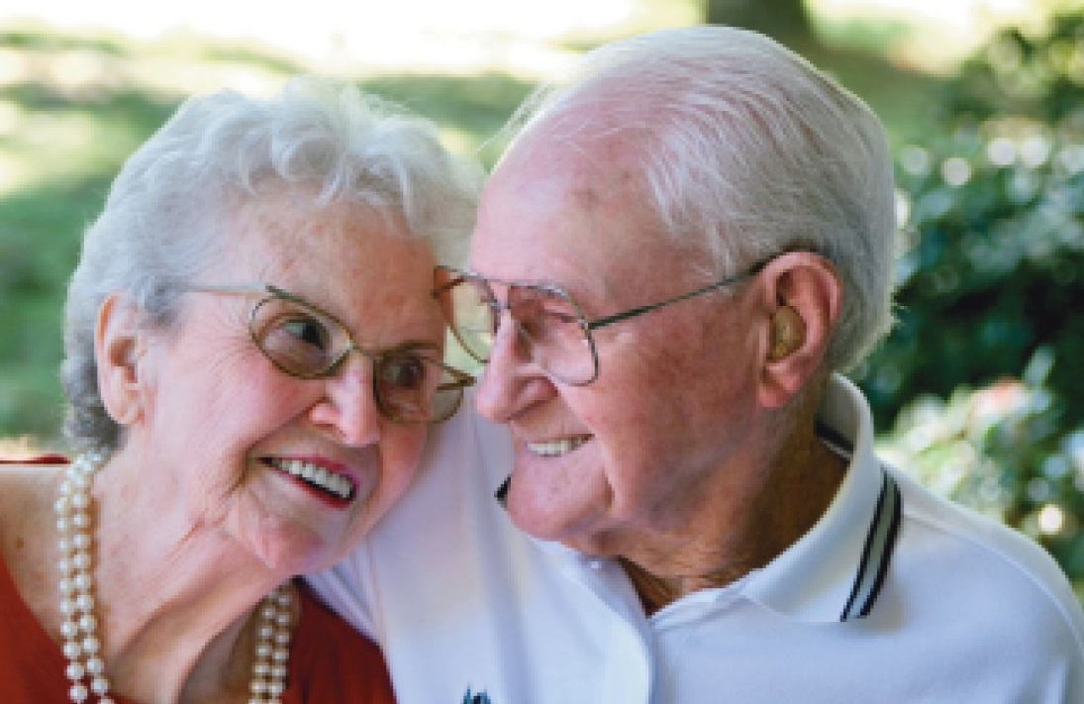
Мероприятия
В январе-феврале 2017 года заместители министров здравоохранения и труда и социальной защиты населения Республики Башкортостан, главный врач госпиталя посетили недельный семинар по организации оказания гериатрической помощи пожилым людям в государстве Израиль (29.01.2017 г. – 02.02.2017 г.).

Slide 17
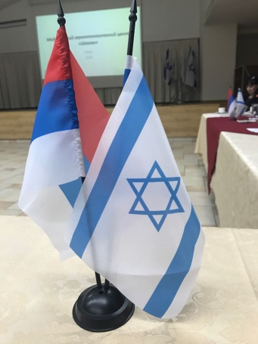
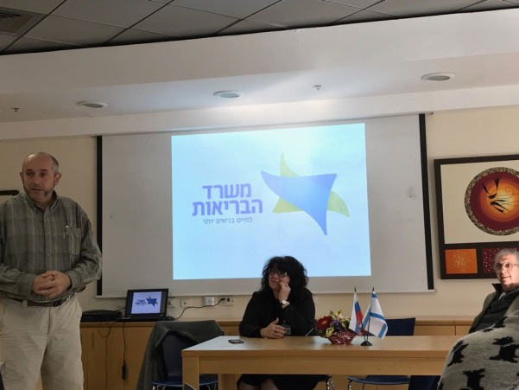
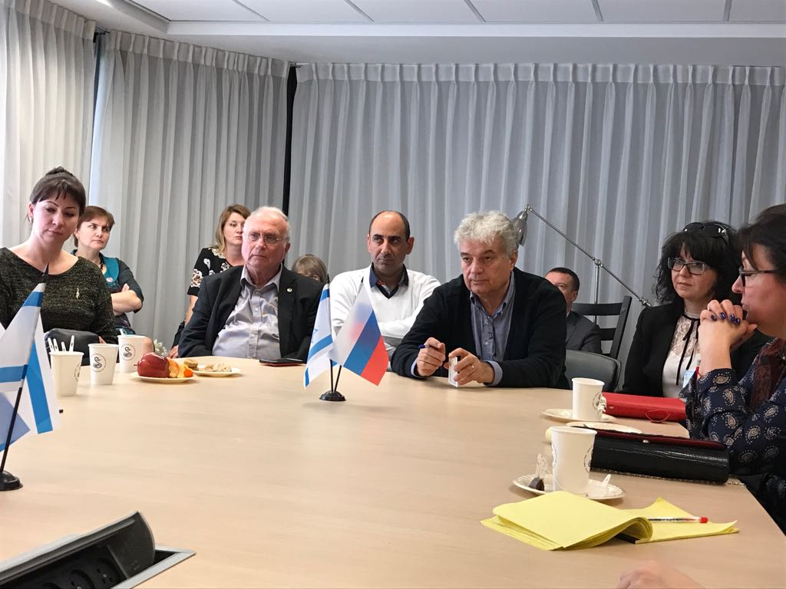
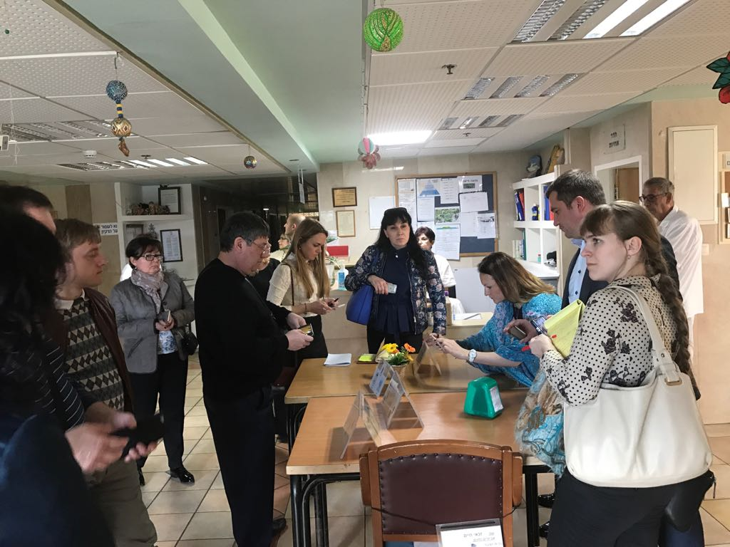
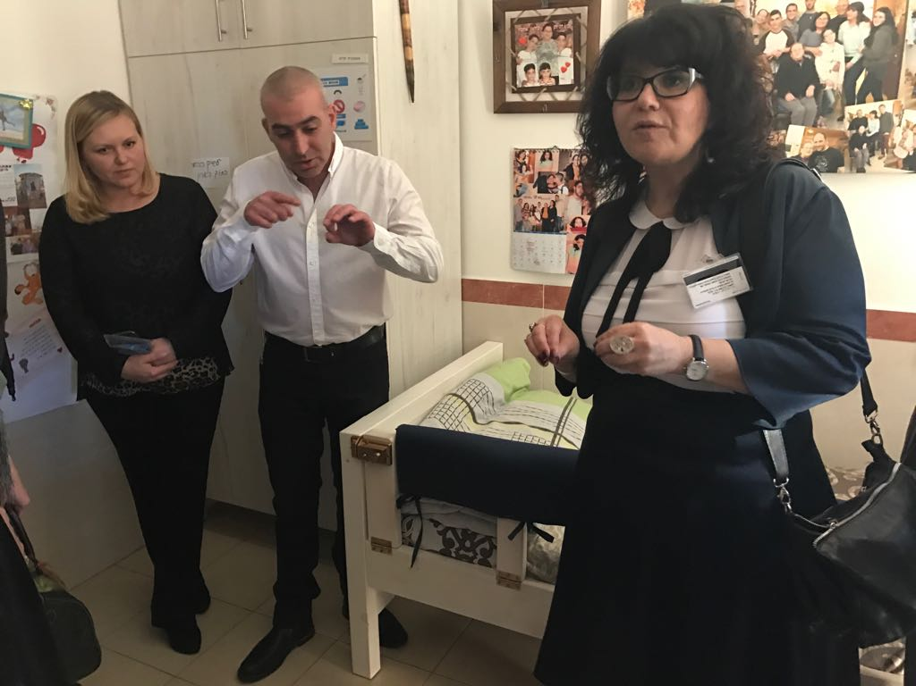
Семинар по организации оказания гериатрической помощи пожилым людям (29.01.2017 г. – 02.02.2017 г., ИЗРАИЛЬ)

Slide 18
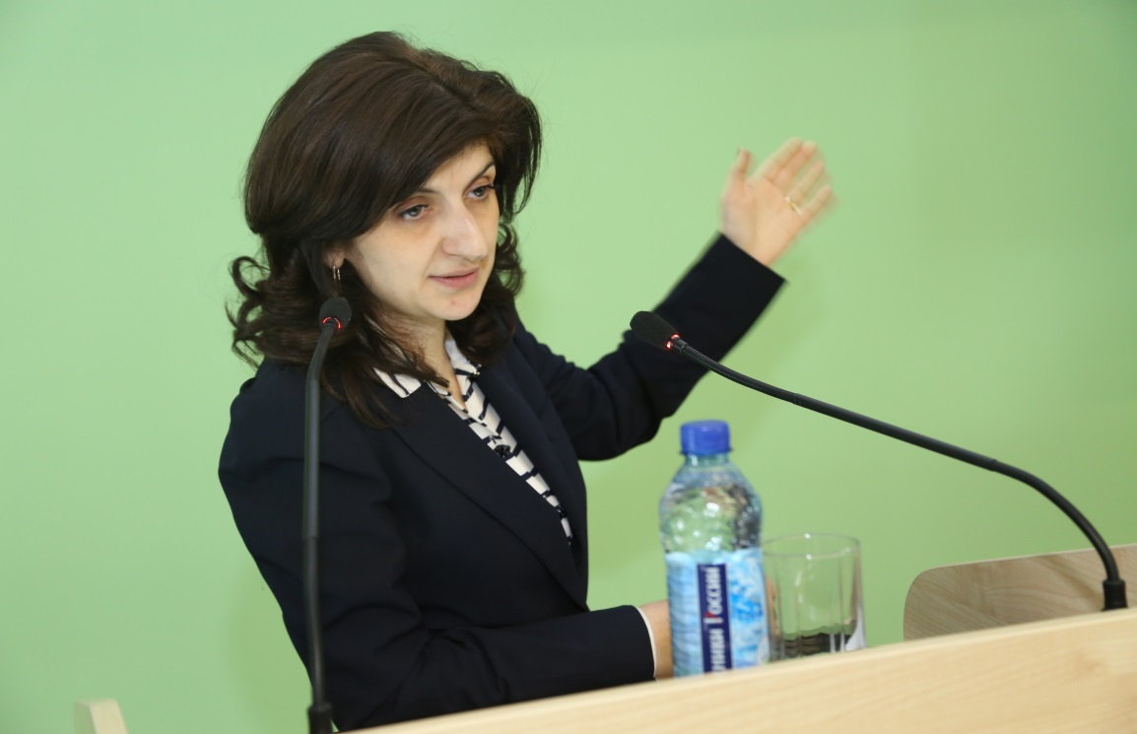
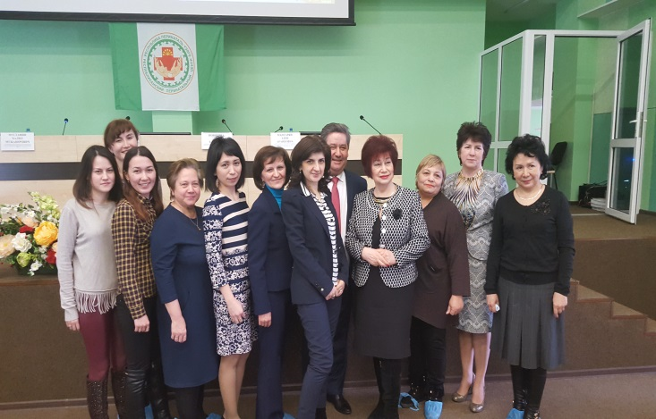
Мероприятия
В феврале 2017 года состоялась республиканская научно-практическая конференция по гериатрии «Тактика ведения пациентов с когнитивными расстройствами» для медицинских работников и специалистов социальной сферы с участием научного сотрудника отдела неврологии и клинической нейрофизиологии Первого Московского государственного медицинского университета им. И.М. Сеченова, к.м.н. Мхитарян Э.А. (15.02.2017 г.).

Slide 19
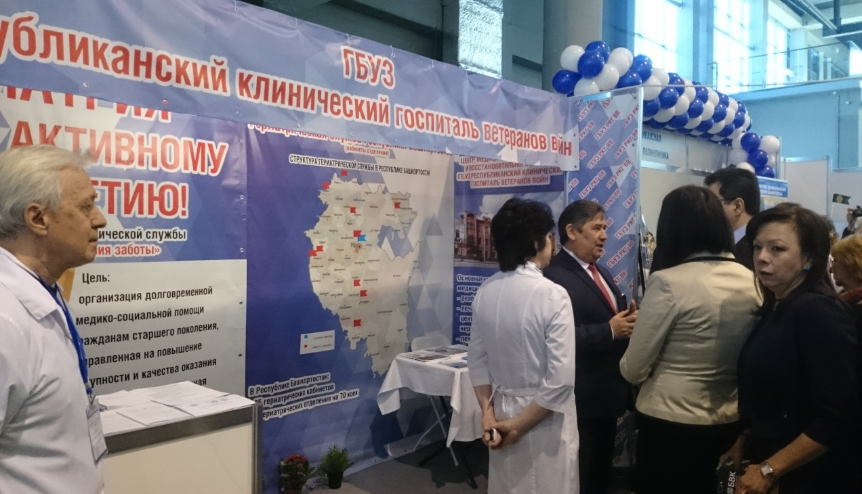
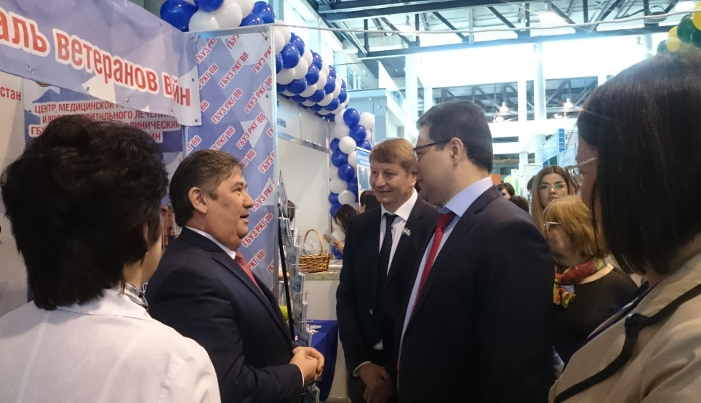
Мероприятия
В рамках Медицинского форума «Неделя здравоохранения в Республике Башкортостан» ГБУЗ Республиканский клинический госпиталь ветеранов войн организовал выставочную экспозицию по реализации пилотного проекта «Территория заботы» (04.04.2017 г.-07.04.2017 г.).

Slide 20
Мероприятия
В целях реализации пилотного проекта «Территория заботы» в 1 квартале 2017 года прошли рабочие встречи у заместителя Премьер-министра Правительства Республики Башкортостан Сагитова С.Т. с участием министра здравоохранения Республики Башкортостан Бакирова А.А. и министра труда и социальной защиты населения Республики Башкортостан Ивановой Л.Х. в целях интеграции работников здравоохранения и социальных служб для решения проблем старшего поколения.
Состоялась встреча министра здравоохранения Республики Башкортостан Бакирова А.А., министра труда и социальной защиты населения Республики Башкортостан Ивановой Л.Х. С главным внештатным геронтологом Минздрава России Ткачевой О.Н. (23.03.2017 г.)

Slide 21
Выездная работа
С организационно-методической целью в рамках реализации пилотного проекта «Территория заботы» в 1 квартале 2017 года проведены выездные проверки и обучающие семинары по вопросам организации гериатрической помощи населению (приказ Минздрава РБ от 05.04.2017 № 136-А) в 12 медицинских организациях республики.

Slide 22
Обход 100-летних граждан
в Республике Башкортостан
Всего в Республике Башкортостан насчитывается 201 гражданин 100-летнего возраста, в том числе 48 человек проживают в г. Уфе.
С апреля 2017 года по республике проходит подворовой обход 100-летних граждан участковым терапевтом, проводиться комплексное обследование.
На 25.04.2017 г. в г. Уфа осмотрено 24 чел. (50% от числа лиц проживающих в г. Уфе); по районам республики – 57 чел. (37,2% от числа лиц проживающих в районах республики).

Slide 23
проблемы реализации пилотного проекта «Территория заботы»
Минздравом России и Фондом ОМС не установлен норматив времени и нагрузки врача на 1 пациента гериатрического профиля в амбулаторно-поликлинической службе (отсутствуют приказы);
не решен вопрос оплаты труда врача гериатрического кабинета;
не решен вопрос аттестации врачей (врач «теряет» свою категорию при переходе из участковой службы в гериатрическую);
не определен в системе ОМС уровень коэффициента сложности курации для гериатрических пациентов;

Slide 24
проблемы реализации пилотного проекта «Территория заботы»
В Методических рекомендациях по способам оплаты медицинской помощи за счет средств ОМС, отсутствует профиль медицинской деятельности (КПГ) – «Гериатрия». На сегодняшний день больных в гериатрических отделениях стационаров можно лечить только по профилю «Прочее» с КСГ заболеваний №303 «Факторы, влияющие на состояние здоровья населения и обращения в учреждения здравоохранения» и коэффициентом относительной затратоемкости 0,32, что не соответствует произведенным финансовым затратам медицинской организации на лечение пациентов гериатрического профиля. В связи с вышесказанным, необходимо определить клинико-профильную группу (КПГ) «Гериатрия» и клинико-статистическую группу заболеваний (КСГ) для профиля «Гериатрия» с коэффициентом относительной затратоемкости не менее 3,0 для специализированной медицинской помощи в стационарных условиях.

Slide 25
Выводы
В настоящее время в республике развернуты 2 гериатрических отделения, 35 гериатрических кабинетов. Отделения и кабинеты оснащены на современном уровне в соответствии со стандартами, а лечение проводится в соответствие с порядками оказания медицинской помощи.
Для функционирования гериатрической службы на сегодняшний день имеются 54 сертифицированных специалиста – врача гериатра, прошедших обучение в городах Москва, Уфа и Самара.
За 1 квартал 2017 года первичную переподготовку прошли 22 медицинские сестры, 189 медсестер прошли усовершенствование в программах обучения которых, включены вопросы по гериатрии.
Проведены две республиканские конференции с участим сотрудников НИИ геронтологии (г. Москва), выставка, серия рабочих совещаний.
С организационно-методической целью проведены выездные проверки и обучающие семинары по вопросам организации гериатрической помощи населению в 12 медицинских организациях республики.

Slide 26
Задачи
Определить норматив времени и нагрузки врача гериатра на 1 пациента гериатрического профиля в амбулаторно-поликлинической службе.
Рассмотреть вопрос для определения стимулирующих выплат врачам гериатрам первичного звена до уровня заработной платы врачей участковой службы.
Решить вопрос аттестации врачей гериатров.
Определить в системе обязательного медицинского страхования уровень коэффициента сложности курации для гериатрических пациентов, а также КПГ и КСГ.

Slide 27
Благодарю за внимание!

